Slide 1
बि. ए‌. तृतीय वर्ष, सत्र- पाचवे
पेपरचे नांव:- भारतीय प्रशासन-X
घटक
मध्ययुगीन भारतीय प्रशासन
प्रा. डॉ. आनंद शिंदे
लोकप्रशासन विभाग
कै. बापुसाहेब पाटील एकंबेकर महाविद्यालय हणेगांव

Slide 2
मध्ययुगीन भारतीय प्रशासन
रजपूत काळ
सल्लनत काळ
मुघल काळ
मध्ययुगीन भारतीय प्रशासनाची वैशिष्ट्ये

Slide 3
रजपूत काळ(इ.स. 1000 ते 1526)
सोलंकी, चालुक्य, चव्हाण, परमार, प्रतिहार, गहडवाल, पाल, चंदेल, कलचुरी व राष्ट्रकुट (पृथ्वीराज चव्हाण)
राजा व मंत्री वंशपरंपरेने पदावर
राज्य- राजा
प्रांत-युवराज
विभाग- कोतवाल (पोलिस अधिकारी)
नगर-पट्टृनाधिकारी
ग्राम-ग्रामणी

Slide 4
सल्लनत काळ (इ.स. 1206 ते 1526)
कुतूबद्दीन ऐबक ते इब्राहीम लोदी (सुरी, खिलजी)
कुतूबद्दीन ऐबक, शेरशहा सुरी, बल्बन, अल्लाउद्दीन खिलजी, फिरोजशहा तुघलक, इब्राहीम लोदी
गुलाम घराणे (1206-1290)
खिलजी घराणे (1290-1320)
तुघलक घराणे (1320-1414)
सैय्यद घराणे (1414-1451)
लोदी घराणे (1451-1526)

Slide 5
धर्म आणि शरीयतचा प्रभाव
तुर्की, अरबी, फारशी भाषेचा प्रभाव
बल्बन- सैन्य विभाग
अल्लाउद्दीन खिलजी –घोड्याला डाग
फिरोजशहा तुघलक- बांधकाम विभाग / लोकअदालत

Slide 6
प्रशासकीय व्यवस्था
राज्य- राजा /सुलतान
सुबा/सूभा- सुभेदार
शिक – शिकदार /मुन्सिफ
परगणा-फौजदार/मुन्सिफ
गांव-मुखीया/पटेल/मुकदम

Slide 7
मोगल काळ (1526-1858)
पानिपतचे युद्ध-इब्राहीम लोधी शेवटचा सुलतान-बाबर याने मुघल सत्ता
अकबर –मनसबदारी,श्रेणी पध्दती-राज्यकारभारासाठी दरबार

Slide 8
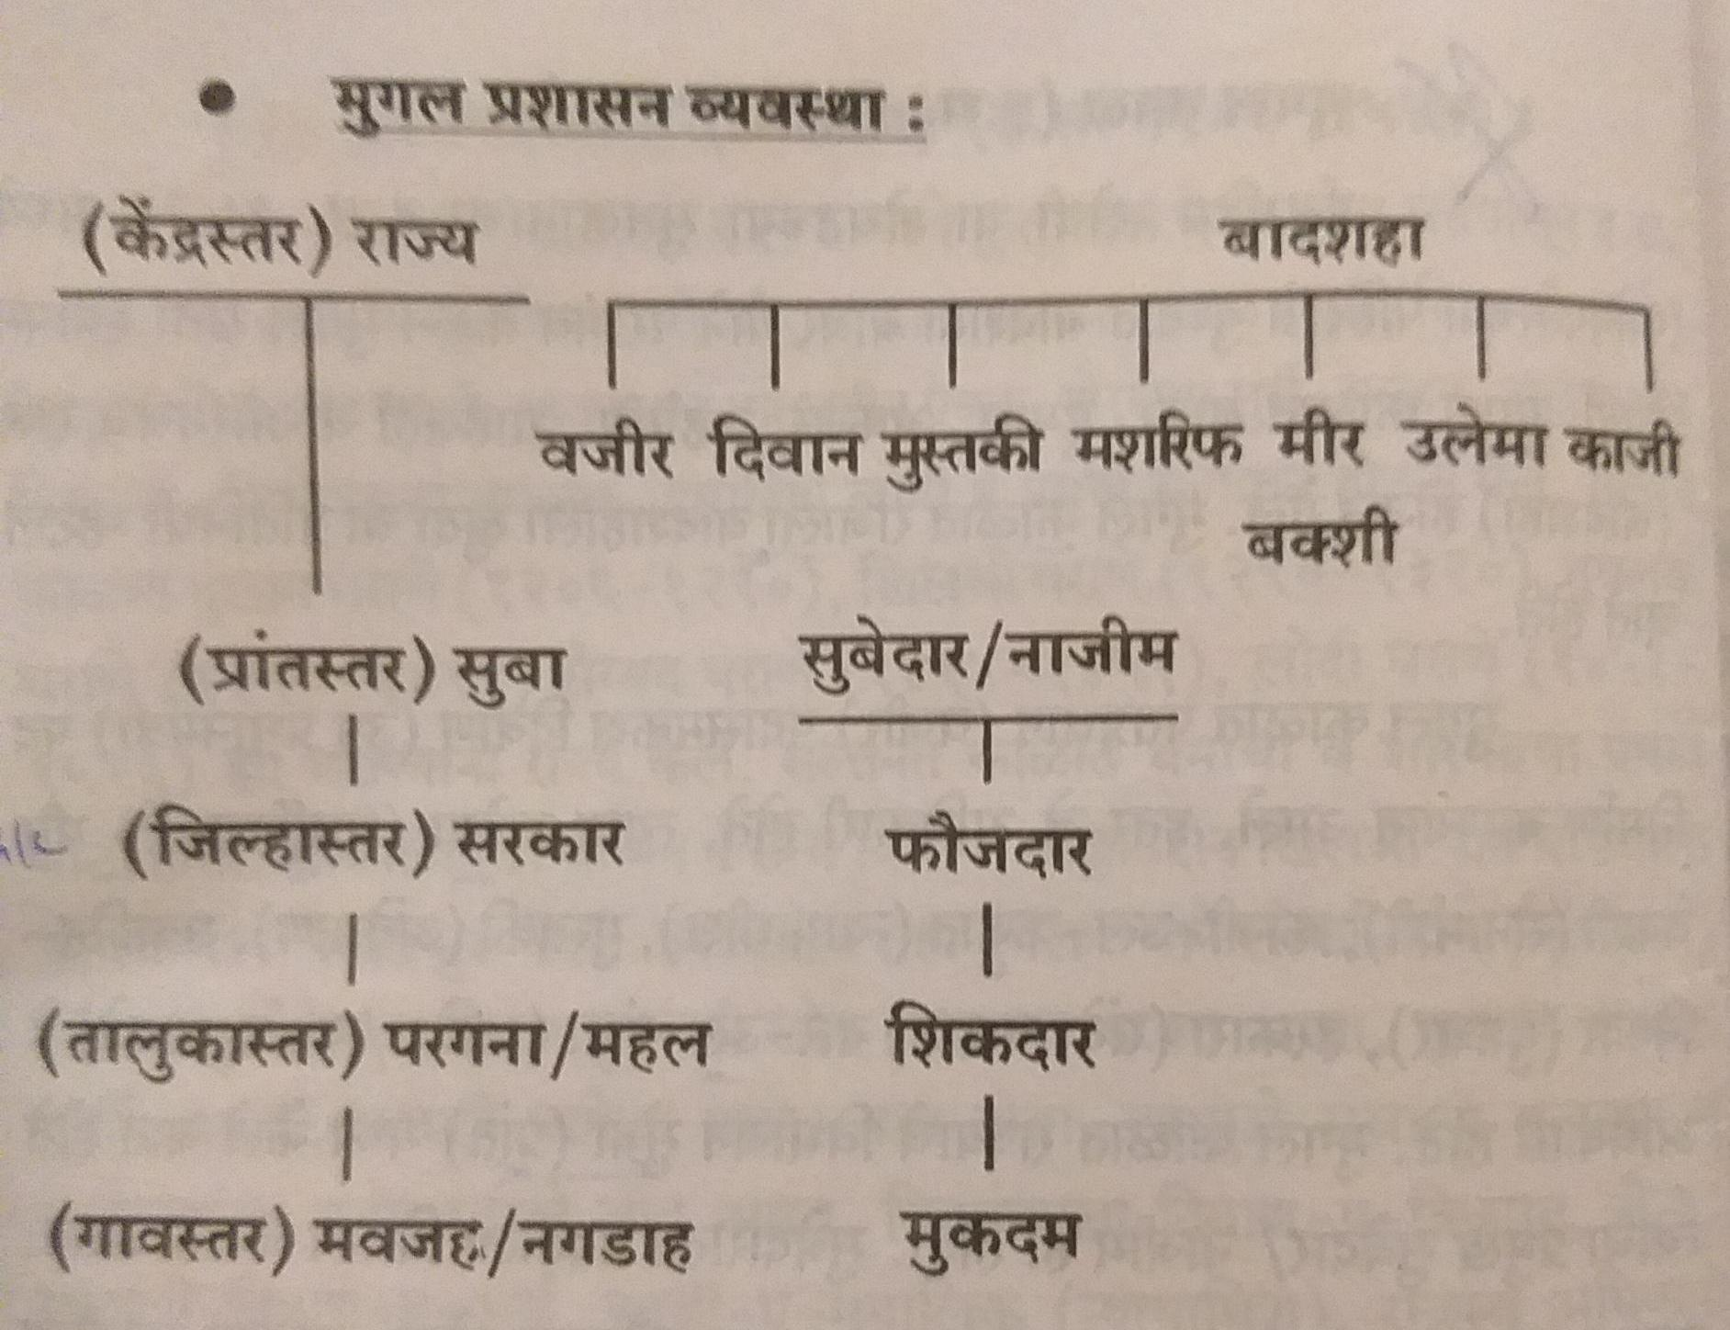
मुघल प्रशासन व्यवस्था

Slide 9
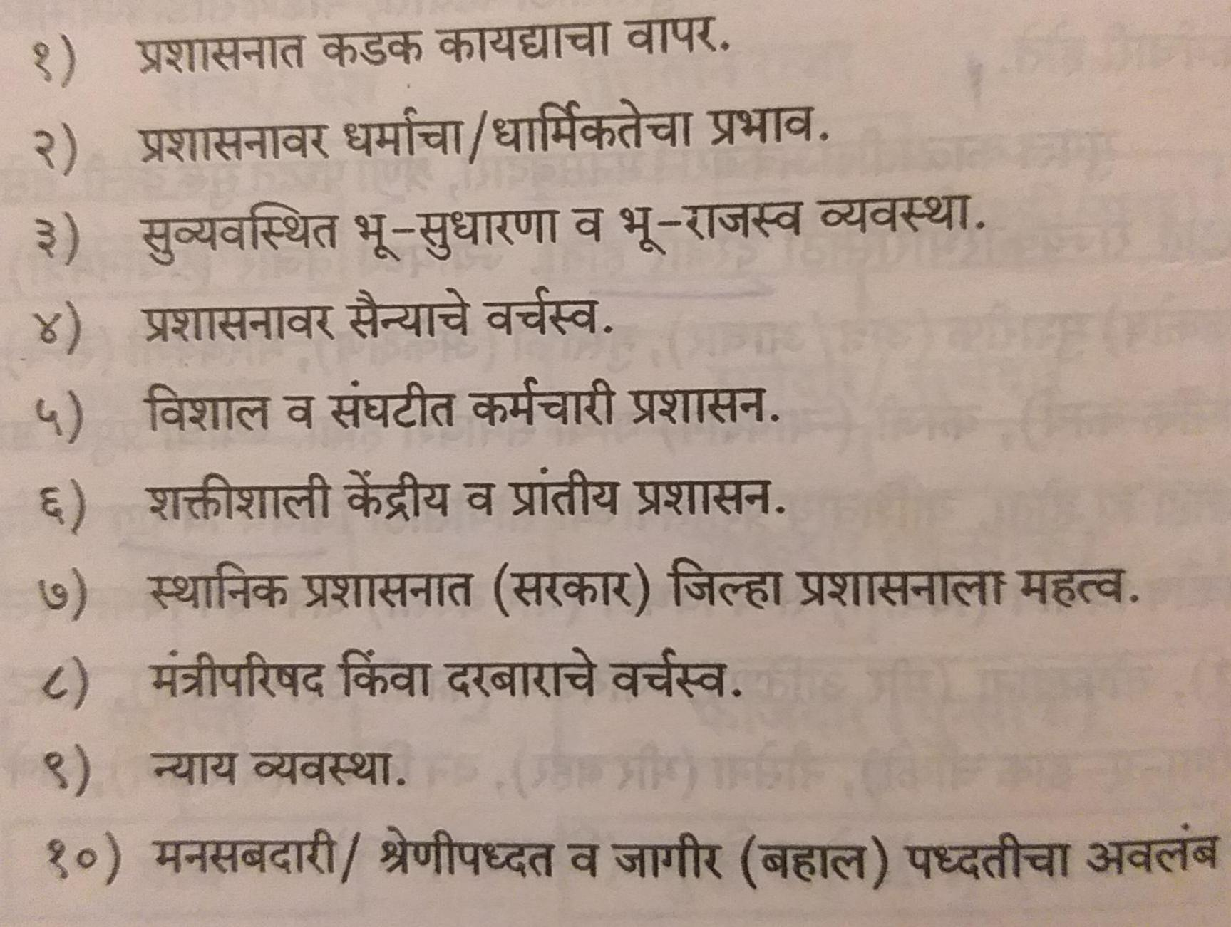
मध्ययुगीन भारतीय प्रशासनाची वैशिष्ट्ये

